Slide 1


Slide 2


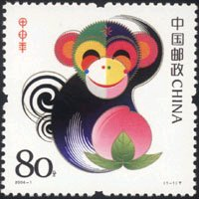
邮 票

Slide 3
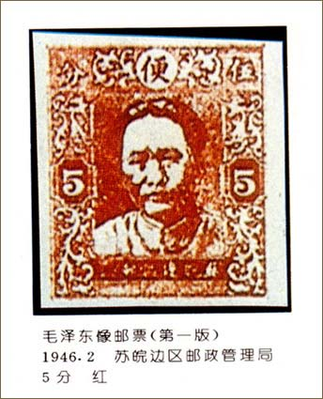
邮 票

Slide 4
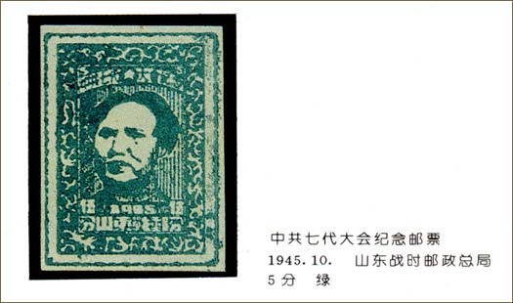
邮 票

Slide 5
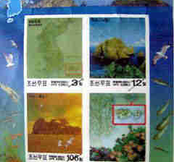
邮 票

Slide 6
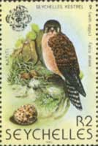
你知道邮票有哪些特征吗？
邮 票

Slide 7
最早有邮政邮票的国家，依次是英国、巴西、美国、法国、比利时、巴伐利亚等国发行的；最晚的是1990年初独立的纳米比亚发行的。
世界是第一枚雕刻版邮票是英国于1840年发行的“黑便士”邮票，当时雕刻版为凹版。
瑞士的苏黎世州在1843年3月1日发行的邮票，是除英国之外第一次由政府发行邮票，这种邮票也是世界上首次用平版印刷的邮票，同时还是世界上第一套双色邮票。
票形中最上、最多、最常见的是矩形。1847年，萨默塞特印刷厂印制的英国1先令压凸邮票，为正八边形，是世界上第一枚非矩形邮票。

Slide 8


自读课文，我们来了解一下邮票齿孔的故事，想一想带齿孔的邮票是怎样发明的。借助拼音认读生字，同学间可相互交流认字方法。

Slide 9
读 读 认 认
chǐ méi cái dāo
lún dūn biàn sī
yán jiū zhèng réng
牙 齿 枚 裁纸 刀
伦 敦 方便 撕开
研 究 政治 仍然

Slide 10
读 读 写 写
刀 尔 求 仍
使 便 英 票
整 式 而 且

Slide 11

读 读 想 想
◇ 从课文中哪些句子可以看出那个人和阿切尔都很善于动脑筋？找出那些句子读一读。
◇ 观察课文插图，你能说说阿切尔的动作和神情吗？
◇ 用别针刺孔撕开邮票的先生和发明家阿切尔，你更喜欢谁？为什么？

Slide 12
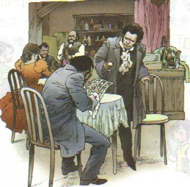
读 读 想 想

Slide 13

◇ “英国邮政部门立即采用了这种机器。”中“立即”一词可以换成什么词？通过这个词你知道了什么？
◇ “直到现在，世界各地仍然在使用邮票打孔机。”从“仍然”一词你又知道了什么？

Slide 14

读 读 填 填
先生 电扇
一位 一台
（ ） （ ）
邮票 小刀
一张 一把
（ ） （ ）

Slide 15
生活中你还发现有哪些不便？可采用什么方法解决？
查找资料,了解邮票的一些常识,收集一些邮票,班上展览。
读一读《瓦特发明蒸汽机》、《牛顿发现万有引力》等发明的故事，在班上的故事会讲给同学听。

